Slide 1
Introducción a Microsoft Office
08/10/2014
Jesús Alfonso Alvarado Castillo

Slide 2
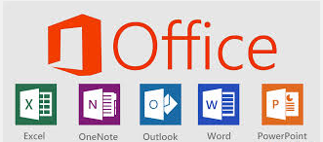
Documentos de tipo
Contables
Presentaciones
de contenido
Documentos de texto

Slide 3

Introducción a Microsoft Word

Slide 4
¿Que es?
Es un programa de procesamiento de texto que nos permite crear:
Documentos.
Reportes o Informes
Curriculum
Tablas
Etc.

Slide 5

Practica:
Texo
Fuente
Tamaño
Color
Alineación
Otros

Slide 6
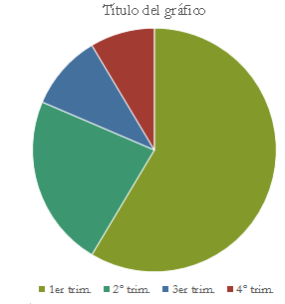
Practica:
Multimedia
Imágenes
Gráficos
Formas.

Slide 7
Practica:
Tablas
Estilos
Configuraciones
Lunes | Martes | Miercoles | Jueves | Viernes
Pan | Agua | Azucar | Leche | Huevos

Slide 8
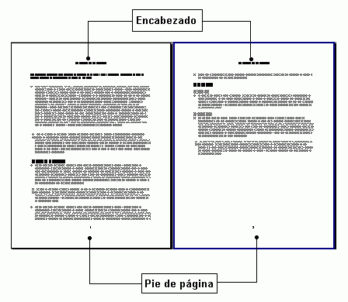
Practica:
Encabezado
Pie de Página
Número de Página

Slide 9
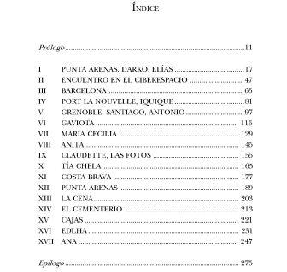
Practica:
Índices

Slide 10
Elaboración de un Currículo

